Slide 1

La Pharmacie Clinique de demain : Intelligence Artificielle ou Intelligence Collective ?
Dr F. Federspiel
Pharmacien hospitalier
Association PH.Labs /
PUI Tenon - APHP Paris

Slide 2



98èmes Journées de l’APHO – Les Sables d’Olonne – 2 & 3 Avril 2026
La Pharmacie Clinique de demain : Intelligence Artificielle ou Intelligence Collective ?
Projet PharmLabs : l’IA au service de l’intelligence collective
L’APHO LÈVE L’ANCRE
Relations du pharmacien hospitalier au quotidien : un équipage solide
Le GHT pour le pharmacien hospitalier : du sextant au GPS
Cap sur l’avenir : le pharmacien à l’ère de l’intelligence artificielle

Slide 3
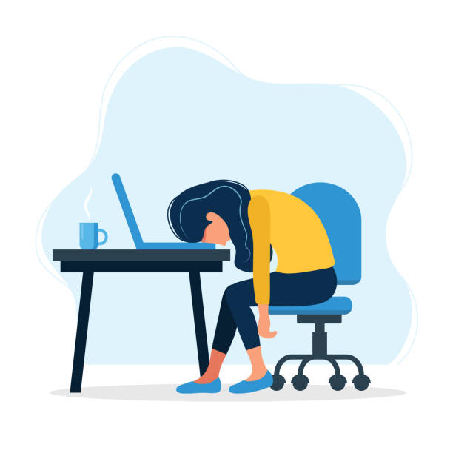
Analyse pharmaceutique : un constat d’insuffisances
98èmes Journées de l’APHO – Les Sables d’Olonne – 2 & 3 Avril 2026
Qualité de l'analyse hétérogène et opérateur-dépendante
Ressources humaines insuffisantes
Formations continues insuffisantes
Sources d'information incomplètes ou mal identifiées
Recherches fastidieuses et chronophages
Initiatives locales de création de référentiels nombreuses mais isolées, non partagées, peu ou pas évaluées...
Absence de canaux d'échanges adaptés entre professionnels
Méthodes de priorisation pauvres ou inexistantes
SADP onéreux et non encore satisfaisants, pas ou peu d’IA…

Slide 4
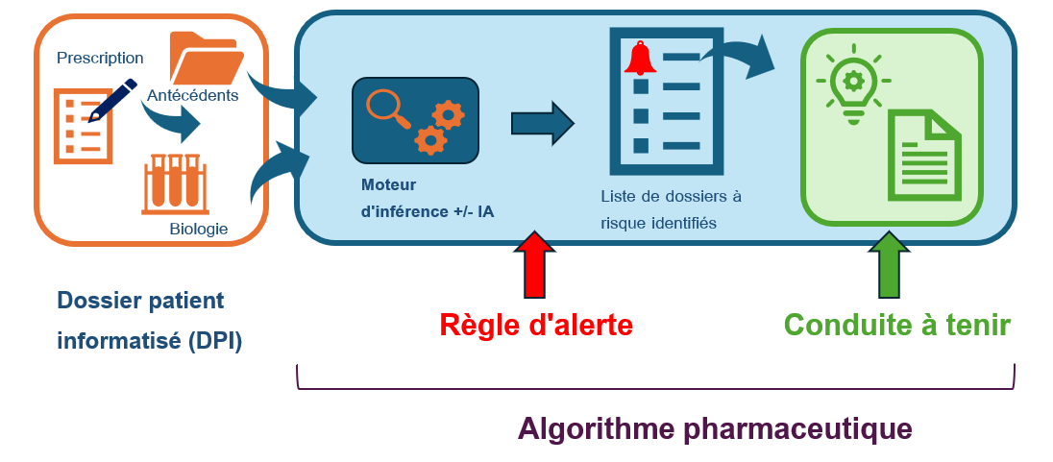
SADP : principe
98èmes Journées de l’APHO – Les Sables d’Olonne – 2 & 3 Avril 2026

Slide 5









98èmes Journées de l’APHO – Les Sables d’Olonne – 2 & 3 Avril 2026

Slide 6



SADP : formats classiques
98èmes Journées de l’APHO – Les Sables d’Olonne – 2 & 3 Avril 2026
SADP "fermés" : prêt à porter
base limitée de règles/AP développées par l’éditeur
pas de travail de rédaction pour l’utilisateur / utilisable immédiatement
peu satisfaisant au vu de l'évolution rapide des connaissances et des besoins spécifiques des sites/utilisateurs
SADP "ouverts" : haute couture
codage libre des règles/AP par l'utilisateur -> grande liberté de création
exigence de spécialisation et de temps dédié

Slide 7
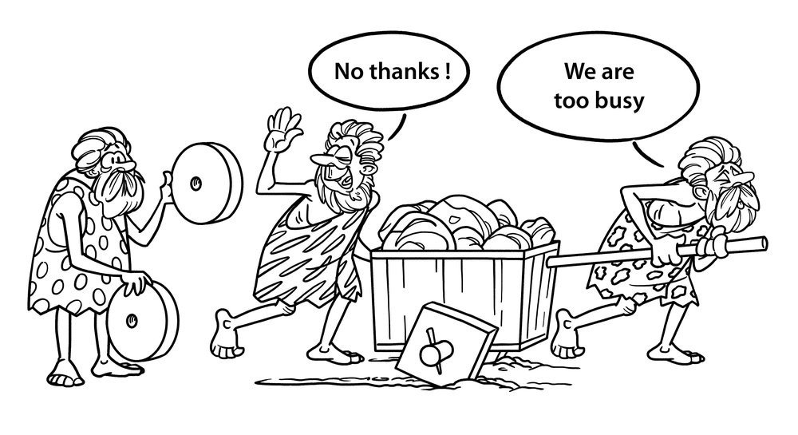
SADP ouverts : la problématique
98èmes Journées de l’APHO – Les Sables d’Olonne – 2 & 3 Avril 2026
Coquilles vides
Algorithmes créés localement par les utilisateurs basés sur les thématiques maitrisées / pas forcément sur les besoins réels
Pas ou peu d’échanges entre sites
Peu d'évaluation, de réévaluation, de mises à jour des AP au fil de l’eau
Absence de veille automatisée de la littérature
Responsabilité, spécialisation, engagement, temps dédié +++ pour la création et le codage des règles, duplication des démarches...
Chacun chez soi à réinventer la roue...
A l'ère du numérique ?

Slide 8
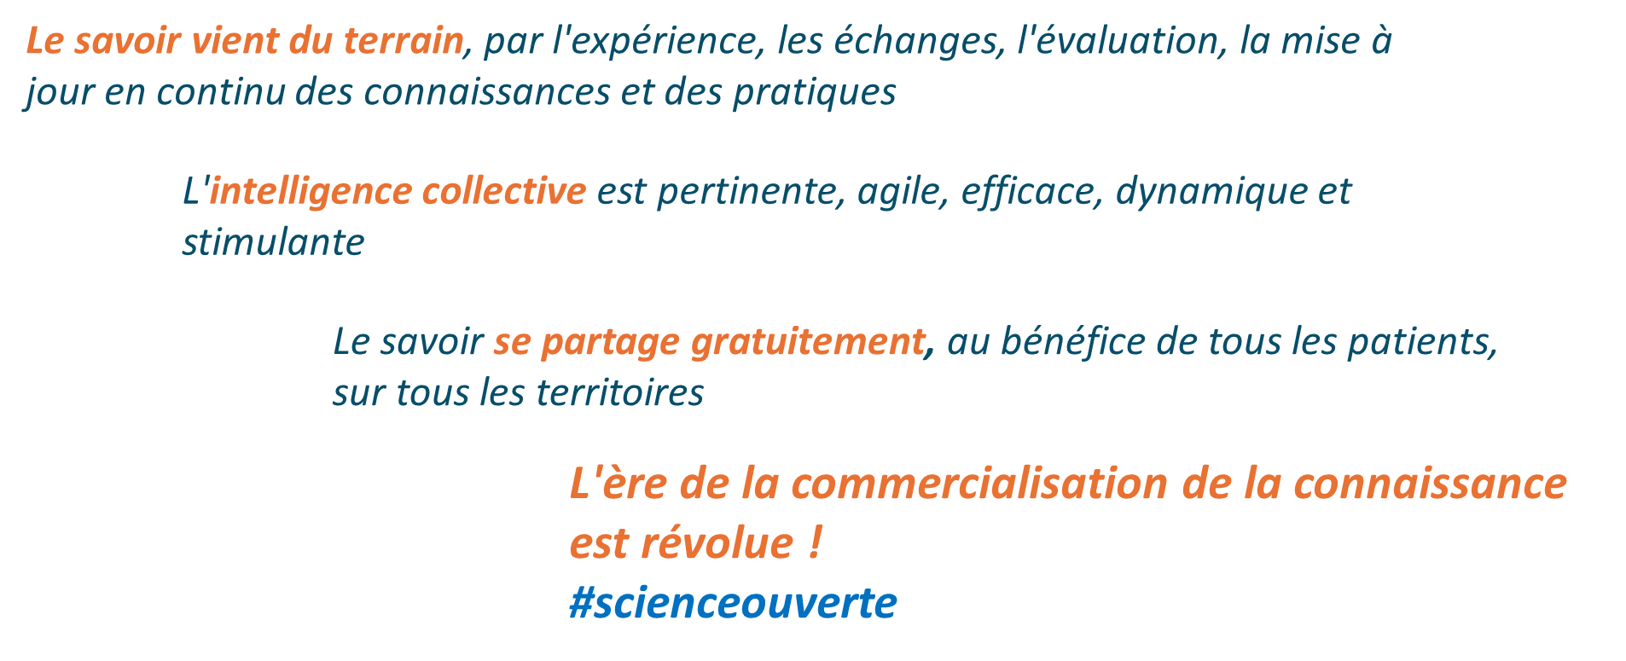
Philosophie du projet PharmLabs
98èmes Journées de l’APHO – Les Sables d’Olonne – 2 & 3 Avril 2026

Slide 9
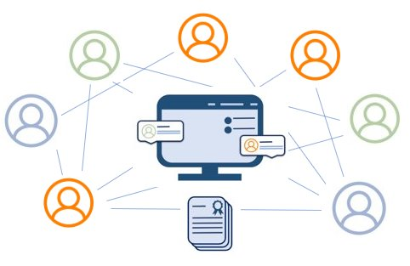

98èmes Journées de l’APHO – Les Sables d’Olonne – 2 & 3 Avril 2026
L'ambition PharmLabs Au-delà d'un simple partage d'AP, mettre à profit l'intelligence collective pour organiser la proposition, la sélection, l'amélioration, l'évaluation, la validation et la mise à jour d'une base d' AP par la communauté des contributeurs
Mutualisation des efforts
Accès aux règles développées sur des thématiques non maitrisées localement
Homogénéisation des pratiques
Richesse et évolutivité de la base de connaissances
Organisation et priorisation des thématiques traitées
Méthodologie de validation robuste
Partage immédiat de de la base de données
Veille et mise à jour en continu

Slide 10
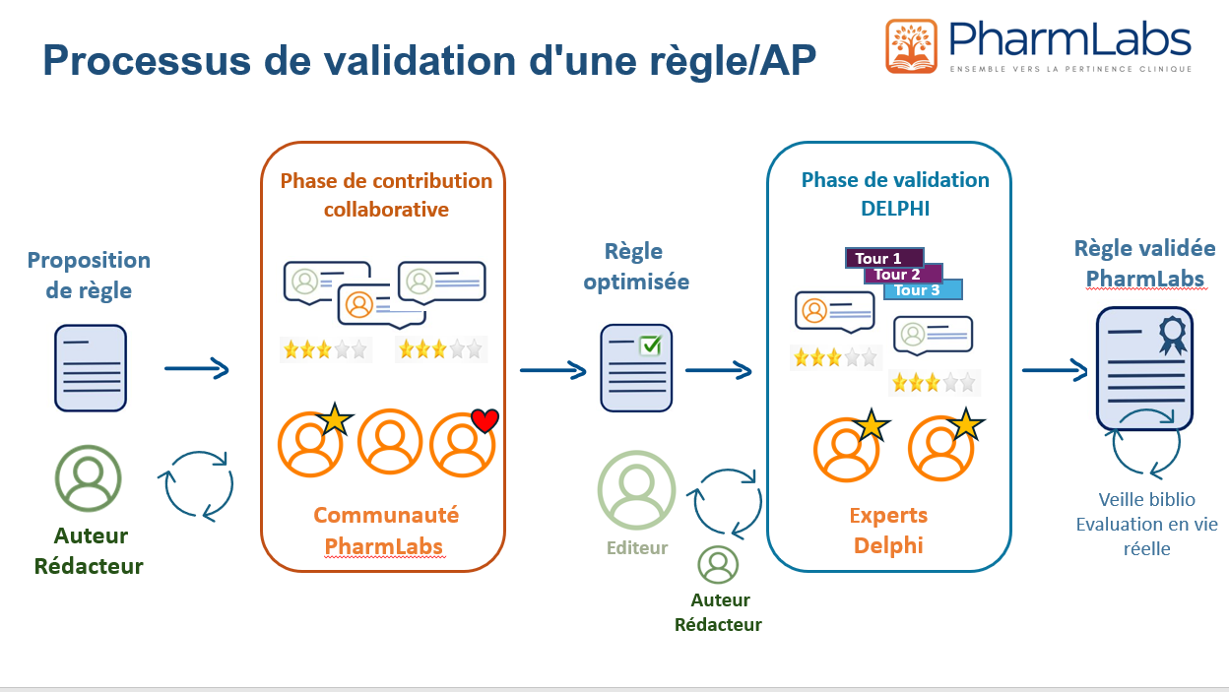
98èmes Journées de l’APHO – Les Sables d’Olonne – 2 & 3 Avril 2026

Slide 11
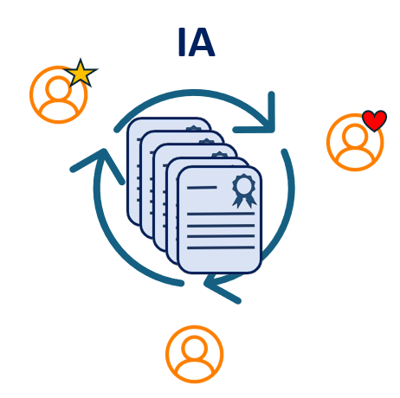
L'IA dans PharmLabs : au service de l’intelligence collective
98èmes Journées de l’APHO – Les Sables d’Olonne – 2 & 3 Avril 2026
Assistance au remplissage de l'espace rédaction
Synthèse des évaluations en phase de contribution collective et en phase Delphi
Automatisation des processus
Codage automatique standardisé
Veille bibliographique
Production de modèles d'AP
Exploration de domaines non explorés
...

Slide 12
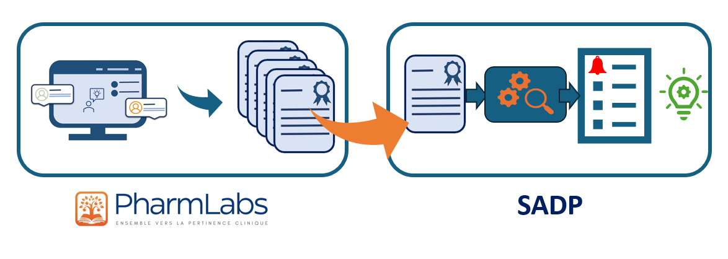
Pharmlabs : pensé par et pour les utilisateurs de SADP…
98èmes Journées de l’APHO – Les Sables d’Olonne – 2 & 3 Avril 2026

Slide 13
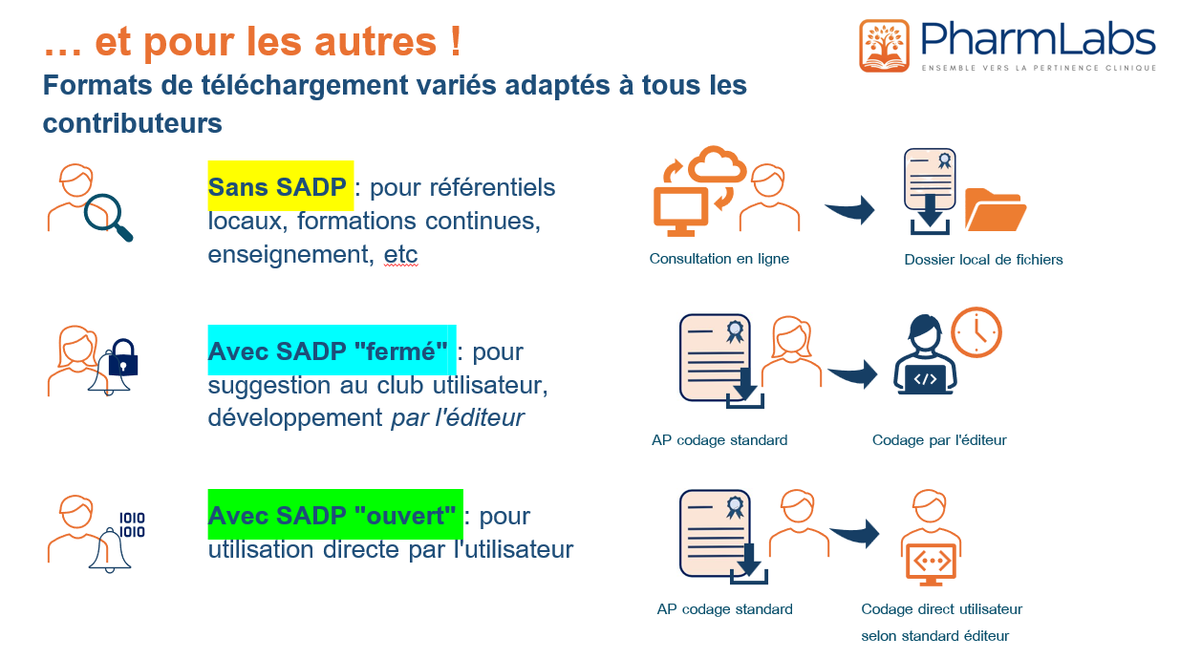
98èmes Journées de l’APHO – Les Sables d’Olonne – 2 & 3 Avril 2026

Slide 14
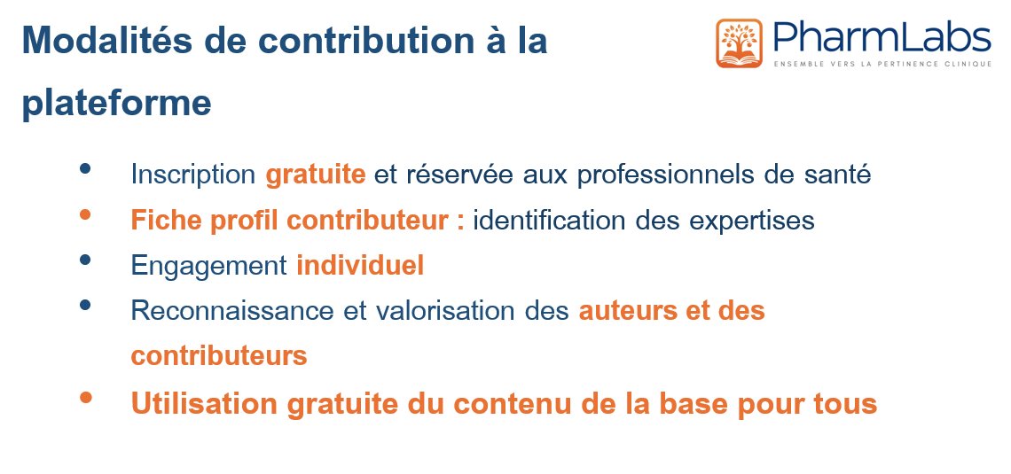
98èmes Journées de l’APHO – Les Sables d’Olonne – 2 & 3 Avril 2026

Slide 15
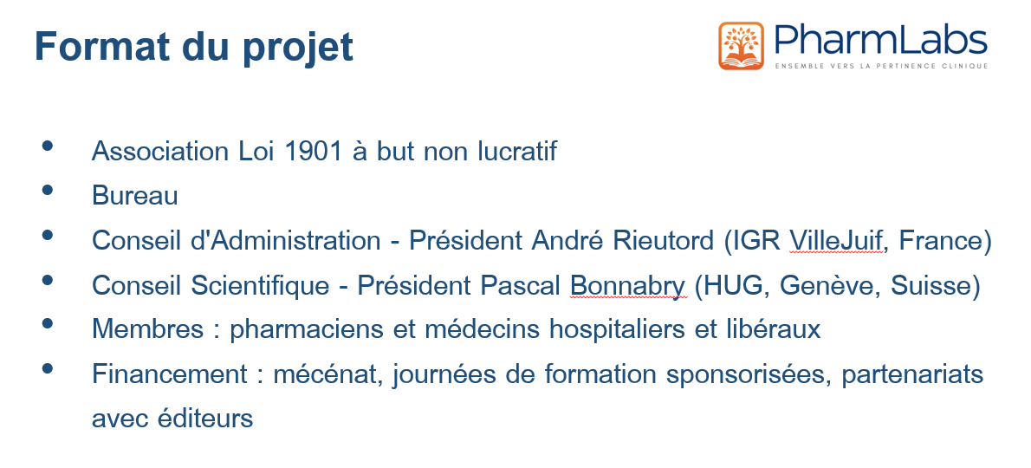
98èmes Journées de l’APHO – Les Sables d’Olonne – 2 & 3 Avril 2026

Slide 16
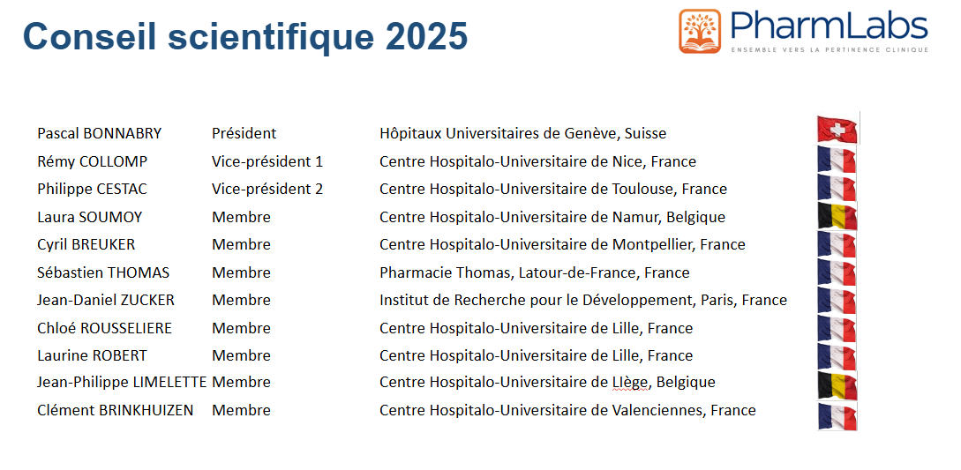
98èmes Journées de l’APHO – Les Sables d’Olonne – 2 & 3 Avril 2026

Slide 17
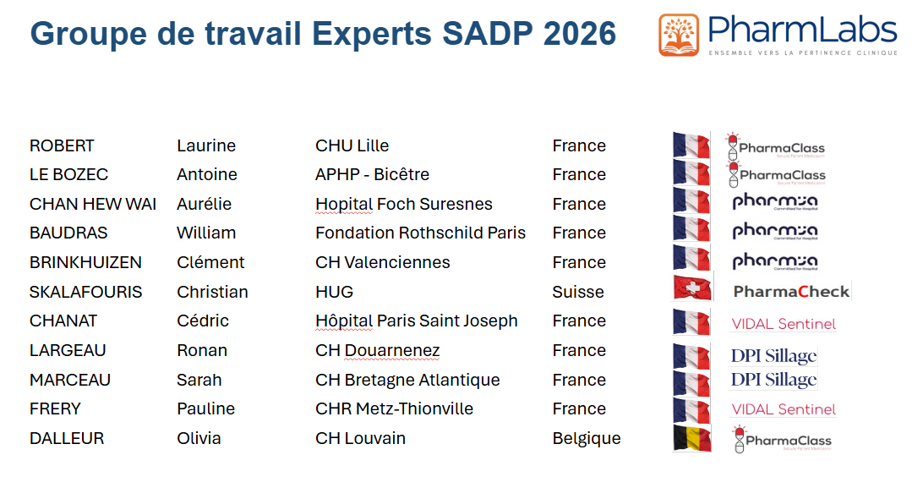
98èmes Journées de l’APHO – Les Sables d’Olonne – 2 & 3 Avril 2026

Slide 18
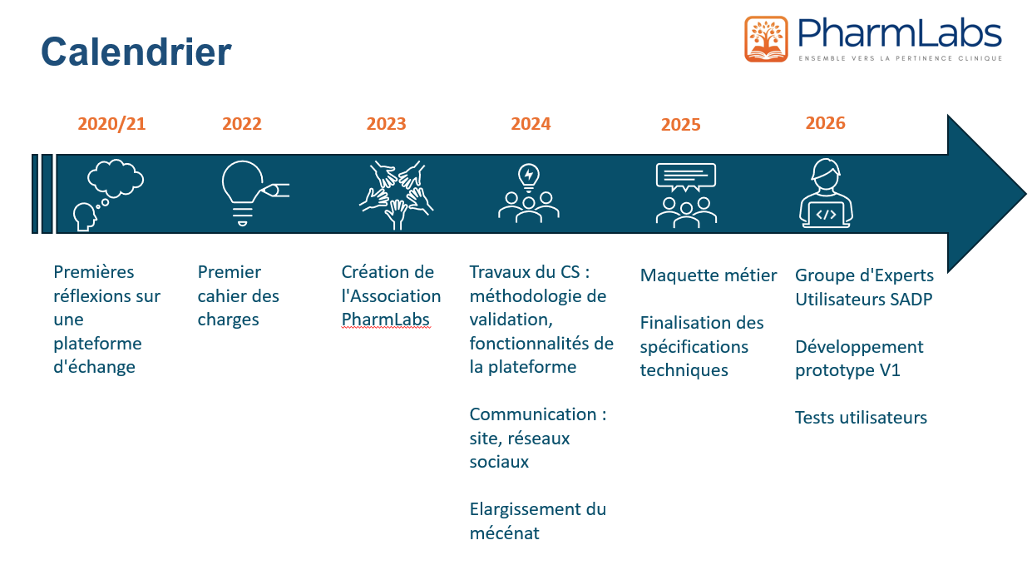
98èmes Journées de l’APHO – Les Sables d’Olonne – 2 & 3 Avril 2026

Slide 19

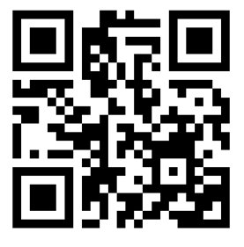

Echanges et questions
98èmes Journées de l’APHO – Les Sables d’Olonne – 2 & 3 Avril 2026

